Slide 1
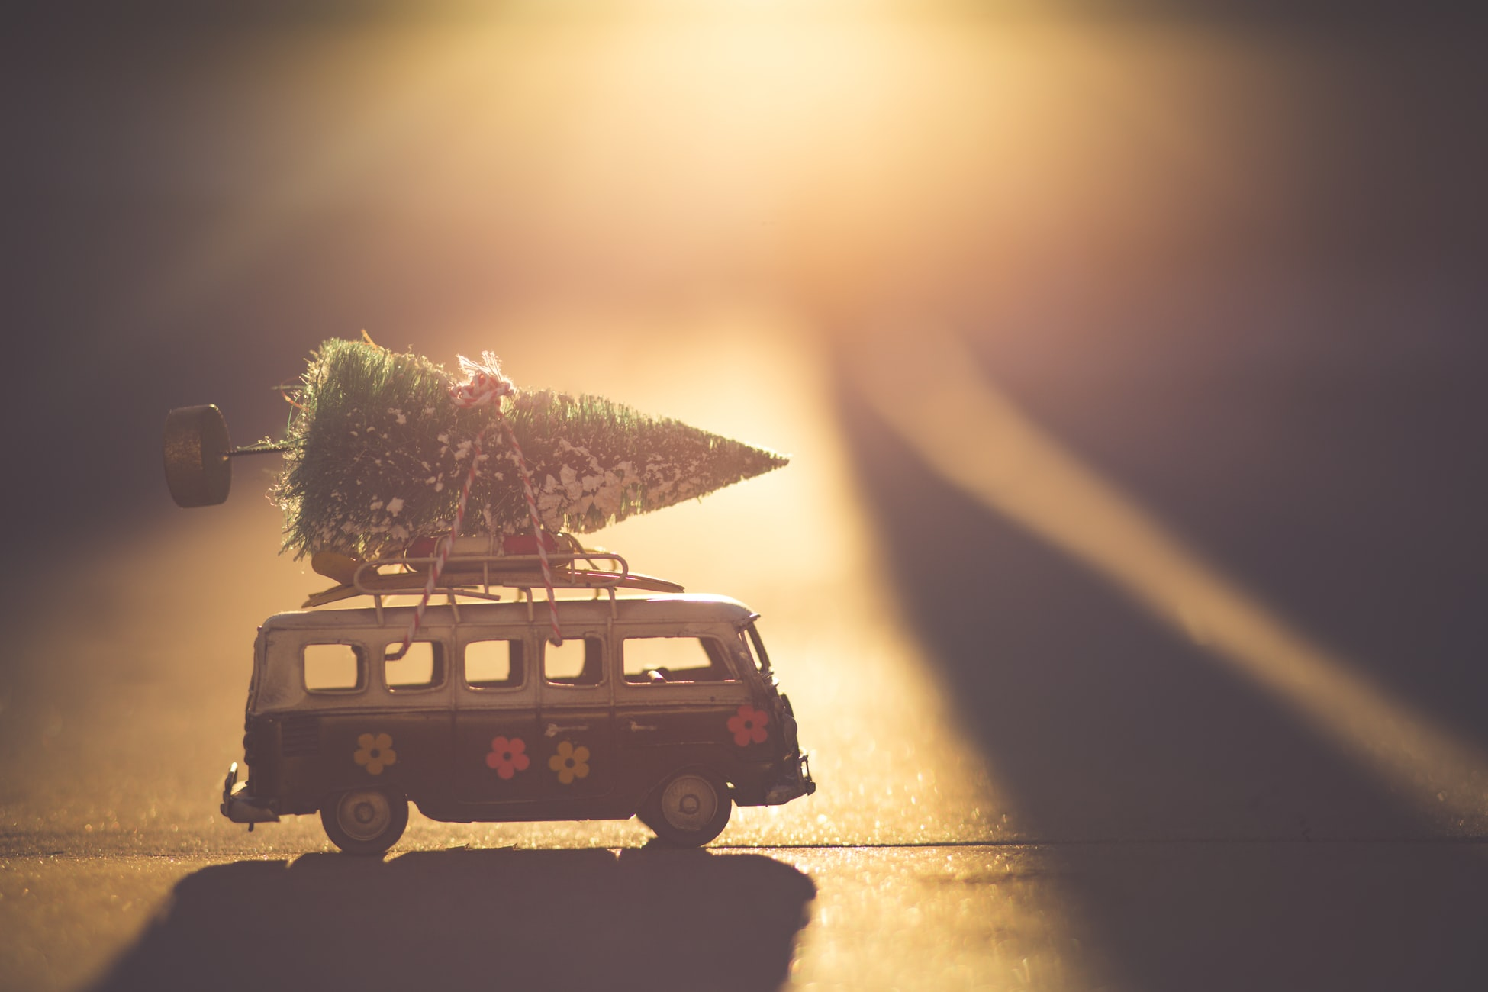
Jula – ei forteljingsløype

Slide 2
Jula – ei forteljingsløype
I løpet av dei neste vekene får de utdelt ulike oppdrag frå læraren dykkar. Utgangspunktet for arbeidet er ein fiktiv familie, og det første oppdraget dykkar er å skape denne familien. Gjennom ulike oppdrag skal familien løyse ulike oppgåver og utfordringar som dukkar opp i tida fram mot jul. Det er viktig at de dokumenterer alt arbeidet de gjer, i eit felles digitalt dokument, slik at læraren kan følgje arbeidsprosessen dykkar undervegs.

Slide 3
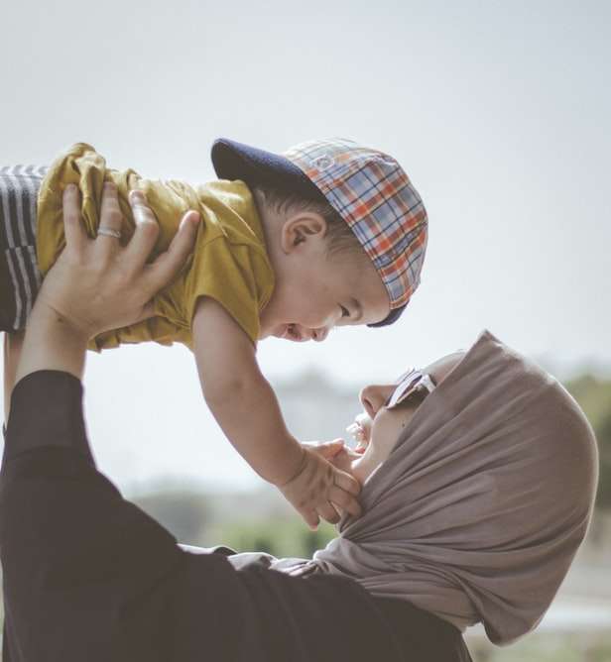
Elevoppdrag 1 – skap ein familie
Diskuter kva slags familie de ønskjer å forme. Skriv ned kva foreldra heiter, kva borna heiter og kor gamle dei er. Døme: Marie (44) og Marthe (42), Noah (8 år), Cassandra (15 år). Før de avgjer kva familien heiter til etternamn, skal de lese denne artikkelen frå Store norske leksikon og avgjere om familien skal ha gardsnamn, slektsnamn eller patronym som etternamn. Kva slags type etternamn har de sjølv?

Slide 4
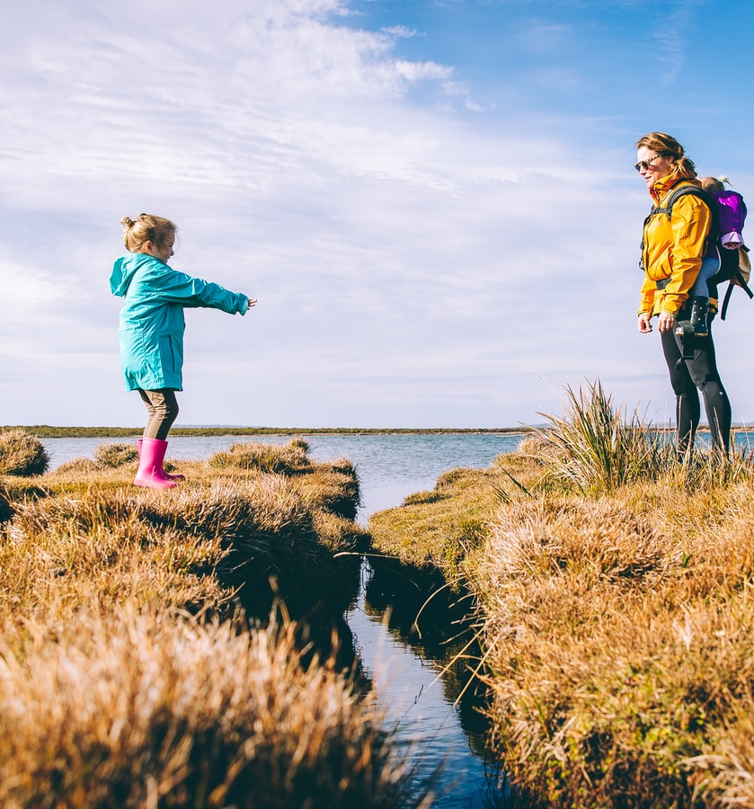
Kva slags personlegdom og interesser har dei enkelte familiemedlemmane? Lag ein kort presentasjon av kvar familiemedlem, der de får fram:
kva dei likar å gjere på i fritida
kva interesser dei har
kva type personlegdom dei har
kva dei sterke og svake sidene deira er
kva slags musikk dei likar
kva typar program/seriar/filmar dei likar

Slide 5
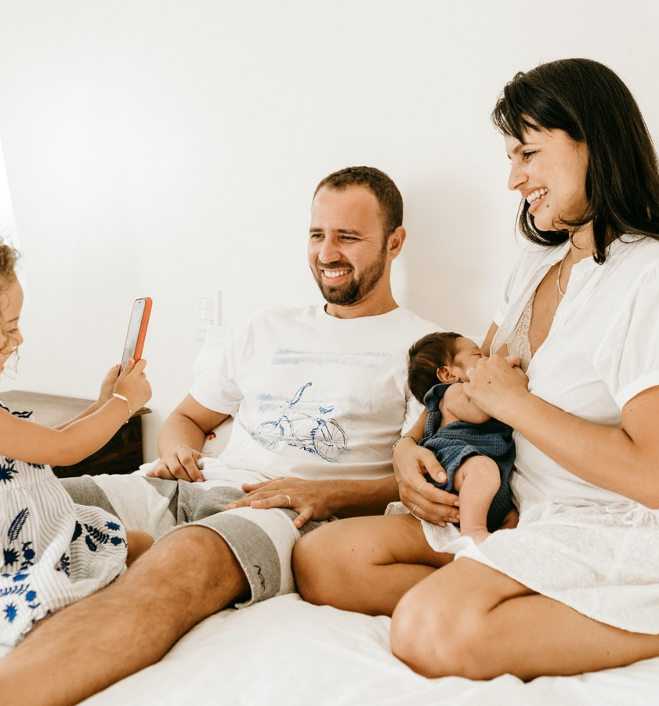
Visualiser
Lag familien ved å finne bilete på nettet, eller utform dykkar ein eigen familie ved å bruke eitt av desse digitale programma:
https://getavataaars.com/
https://avachara.com/avatar/
Skriv ut og laminer bileta av familien, slik at dei ikkje vert øydelagde i løpet av arbeidsperioden. Opprett ein felles presentasjon der de limer arbeidet dykkar inn, etter kvart som de løyser dei ulike oppgåvene. Presentasjonen skal dokumentere arbeidsprosessen og bli brukt undervegs i arbeidet.

Slide 6
Elevoppdrag 2 By eller bygd? Kor skal familien bu?
Bestem dykk for om familien skal bu i ei bygd, i ein tettstad, eller i ein by. Skriv ned fordelane og ulempene ved å bu på desse stadane. Les teksten «Desse kommunane er best på å prioritere barn og unge», og diskuter om UNICEF-rangeringa av kommunane påverkar valet om kvar de vil busetje familien.
Korleis bør infrastrukturen vere på staden? Er de opptatt av nærleik til kollektivtrafikk, flyplass eller bysenter? Finn oversikter over togrutenett- og flyplassar i Noreg, og diskuter spørsmåla med utgangspunkt i desse oversiktene.

Slide 7
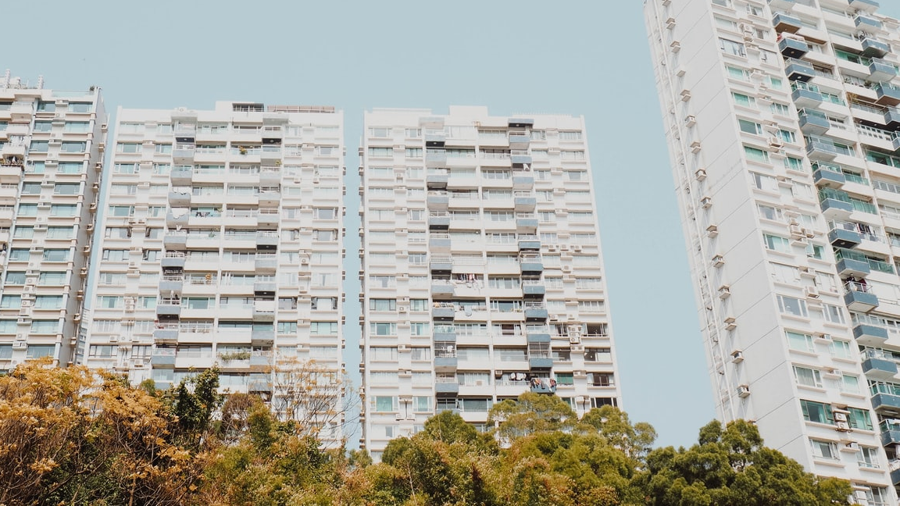
Kva ønskjer de at foreldra eller forelderen skal arbeide med? Finst det moglegheiter for å arbeide innanfor denne sektoren eller i dette yrket på staden de ønskjer å bu? Søk opp aktuelle stadnamn og kommunenamn på Internett, og les dykk opp på fakta om bygda/tettstaden/byen de vil bu i. Gå deretter inn på Finn.no og søk opp hus til sals på staden. Kva er viktig for familien å tenkje på når de skal kjøpe hus? Kva kostar eit aktuelt hus på staden de vil bu? Kva har de råd til å kjøpe? Skal de bu i rekkjehus, i blokk, tomannsbustad eller i einebustad? Kor mykje pengar har de moglegheit til å bruke på eit bustadkjøp?

Slide 8
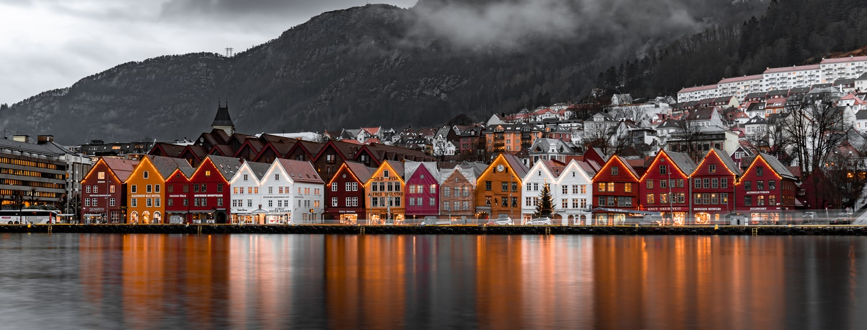
Lim inn bilete av huset de kjøper, i presentasjonen. Marker på noregskartet kvar familien bur, skriv opp kommunenamnet og fylkesnamnet, og lim det inn i presentasjonen. Søk opp bygda/tettstaden/byen på yr.no, og trykk på historikk-fana. Finn ut korleis vêret har vore det siste året. Lim inn grafane over temperaturen og nedbøren dei siste 13 månadane i presentasjonen. Ta stilling til om det er eit kystklima eller eit innlandsklima på staden de bur, og diskuter i kva slags grad vêret kan påverke livsutfaldinga til familien.

Slide 9
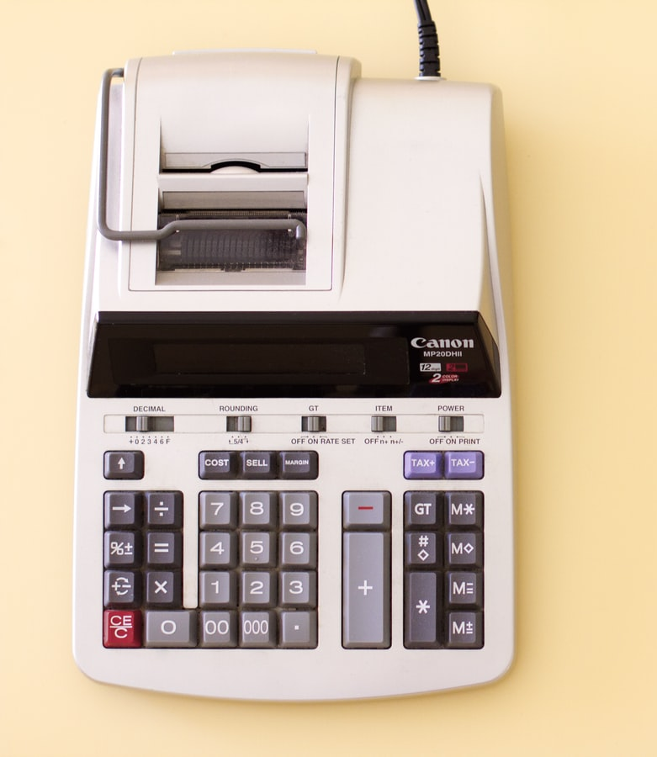
Elevoppdrag 3 – familiebudsjett
Kva slags økonomi og budsjett har familien dykkar? Undersøk kva som er vanleg inntekt i dei enkelte yrka som foreldra eller forelderen i familien har, og før ho opp i eit familiebudsjett i Excel. Familiebudsjettet skal gi ei oversikt over dei inntektene og utgiftene som familien har hatt det siste året. Inntekta til familien kan de finne ut ved å sjå på denne lønsoversikta over yrke i Noreg. Døme på utgifter kan vere hus- og billån, forsikring, straum, mobilabonnement, strøymetenester, mat, klede og fritidsaktivitetar. Tips: Snakk med foreldra dykkar, og skriv ei liste over ulike typar utgifter ein familie har.

Slide 10
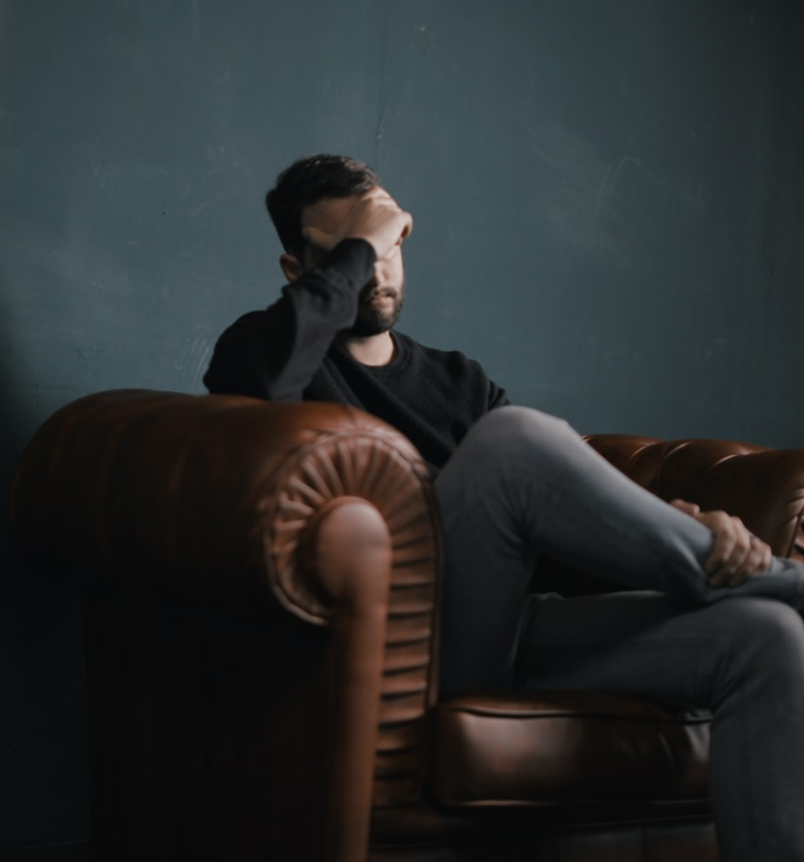
Endra økonomiske vilkår
Når de har laga ei grovskisse av familiebudsjettet, skal de trekkje to lappar frå overraskingseska til læraren dykkar. Tilpass deretter budsjettet til den nye situasjonen. Bruk gjerne grafiske framstillingar som søylediagram eller kakediagram i presentasjonen av budsjettet.

Slide 11
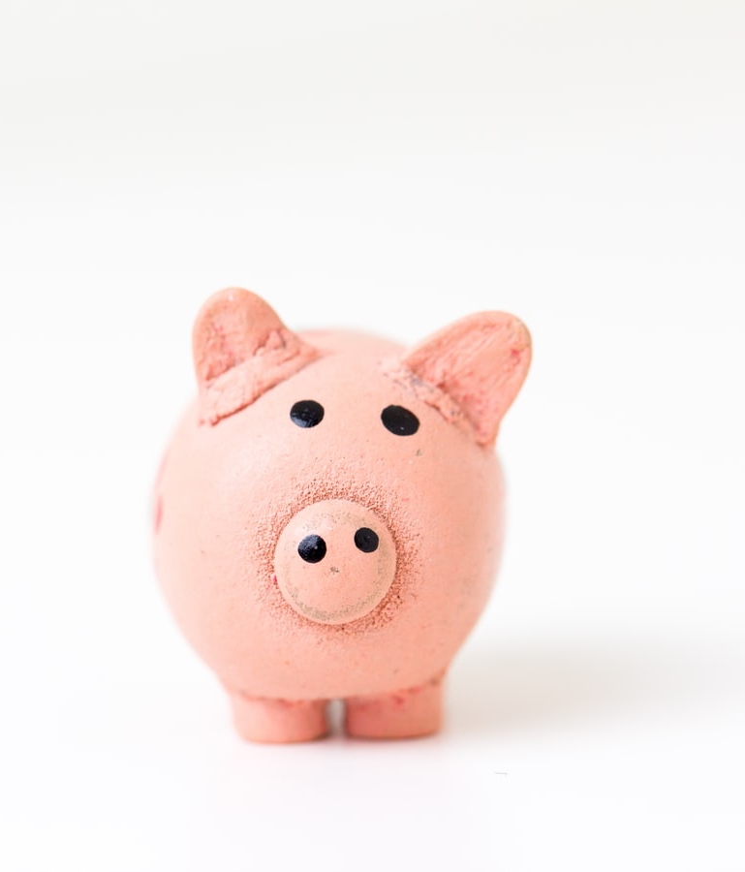
Juleøkonomi
Kor mykje pengar har familien planlagt/råd til å bruke på den komande julefeiringa? Set opp ein eigen post på budsjettet som heiter «Julefeiring». Skriv opp kor mykje pengar familien kan bruke på mat, gåver, og andre julerelaterte innkjøp.
Presenter og grunngi budsjettet de har utforma, for resten av klassa. Forklar kvifor de meiner budsjettet er realistisk, og kva slags moglegheiter og avgrensingar familieøkonomien gir dykk.

Slide 12
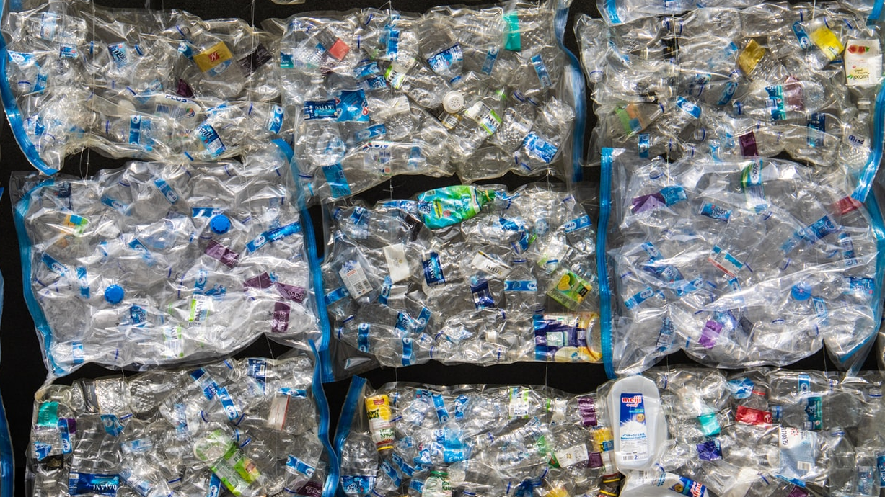
Elevoppdrag 4 – ei berekraftig jul
Grunna korona-pandemien har familien dårlegare råd enn vanleg. Borna i familien er dessutan svært opptekne av å gjere jula meir berekraftig. Les teksten frå forskning.no om tipsa til ei meir berekraftig jul, og tekstane «Ei grønare jul» og «Berekraftig jul».

Slide 13
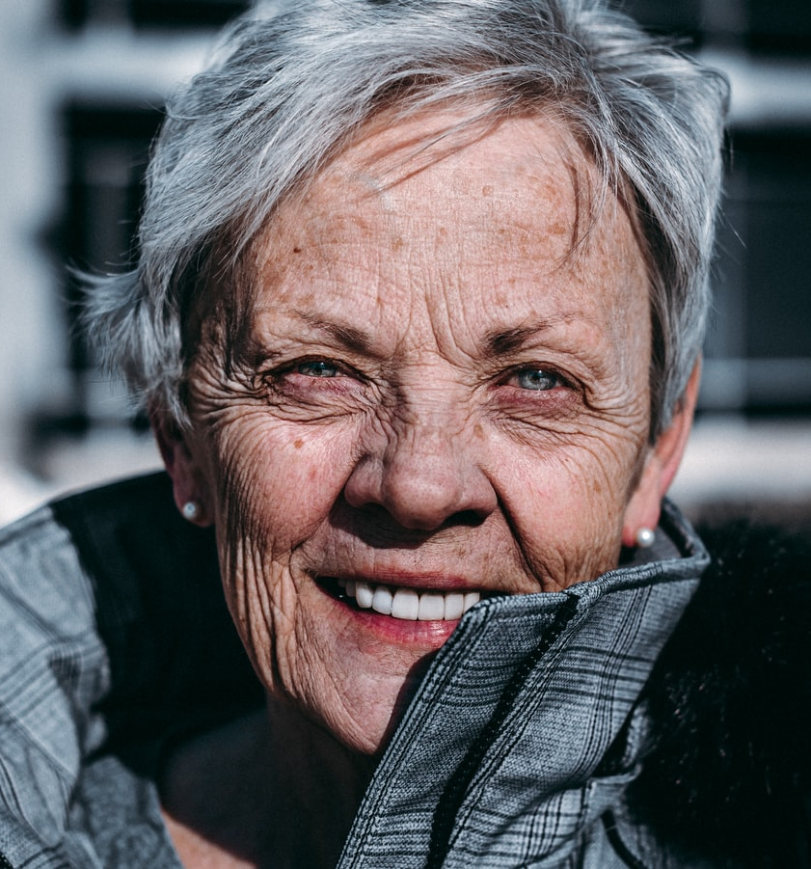
Oppdrag a
Ungdomen i familien får i oppgåve å ringje bestemor. Målet med samtalen er å overtyde bestemor om at de i år skal gjere jula meir berekraftig. Det første ungdomen gjer, er å forklare bestemor kva ei berekraftig jul er for noko. I samtalen skal ungdomen vise til korleis FN definerer berekraft (jamfør artikkelen frå forskning.no), framføre argumenta sine og bruke og forklare omgrepet «storeulvsyndromet» som det blir skrive om i teksten «Ei grønare jul».
Utfordring: Bestemor er slett ikkje einig med forslaget, og argumenterer for at julefeiringa skal vere som ho alltid har vore. Skriv dialogen og dramatiser han. Framfør dramatiseringa framføre klassa.

Slide 14
Oppdrag b
Lag ein familieplan for korleis de kan gjere jula meir berekraftig. Presenter familieplanen som ein samansett tekst (plakat). Legg fram planen dykkar for resten av klassa, og heng plakatane opp i klasserommet og i fellesarealet på skulen

Slide 15
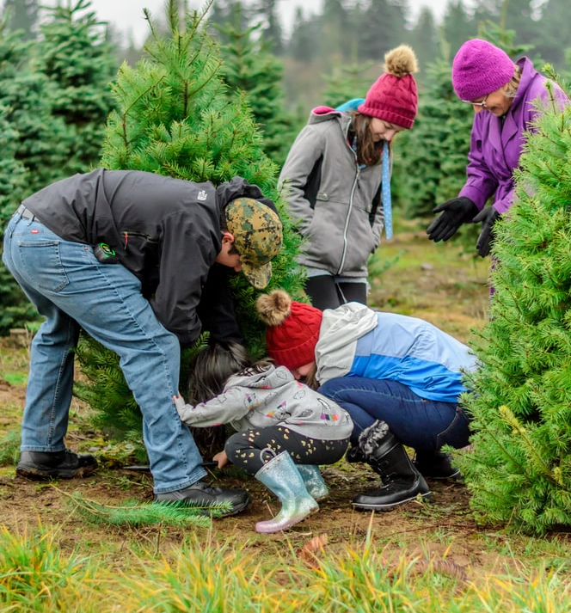
Oppdrag c
Les teksten om berekraftige juletre. Skriv ein dialog mellom familiemedlemmane der de diskuterer om de skal kjøpe ekte tre eller plasttre til julefeiringa.
Utfordring:
Ungdomen i familien er svært god til å argumentere, og set dei andre fast med argumenta sine.
Mor blir skikkeleg sint undervegs i diskusjonen.
Far prøver å gjere stemninga betre, og uttrykkjer at han er einig med begge partane.
Avslutt diskusjonen med at familiemedlemmane reflekterer over korleis dei handterer usemje og konflikt generelt i familien. Familien skriv til slutt ei liste med fem punkt som dei skal arbeide med som familie i det daglege.

Slide 16
Elevoppdrag 5 – ei gledeleg jul!
Vanlegvis bruker familien å feire jula i Noreg i lag med slekta si. Leit fram eit noregskart, europakart eller eit verdskart, og bestem dykk for kvar slekta til familien kjem ifrå og bur.

Slide 17
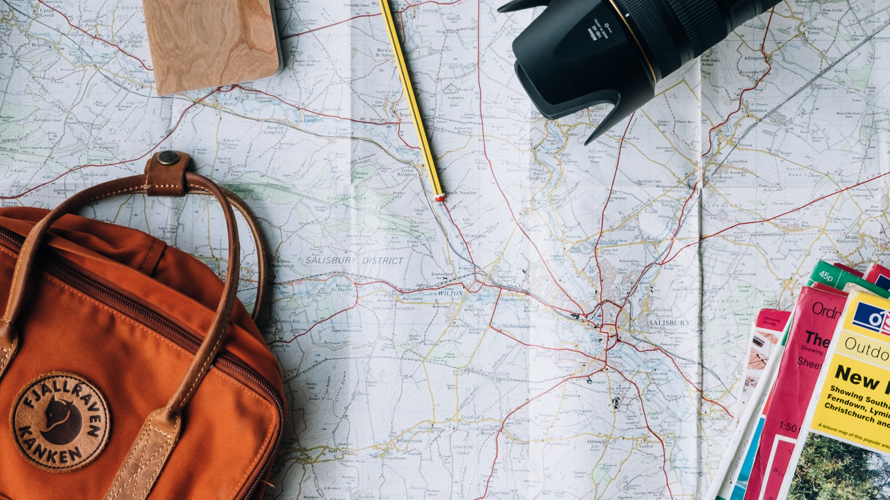
Utfordring a
To av slektningane dykkar bur i eit europeisk land (bestem kvar dei kjem frå og kva dei heiter). Ein annan slektning studerer i USA. Han/ho er fødd med ryggmergsbrokk og sit i rullestol.
Lag ein reiseplan for slektningane dykkar, der de presenterer korleis dei kjem seg til Noreg. Slektningane dykkar har ikkje god råd, så de må prøve å finne fram til dei billegaste reisealternativa. Teikn inn reiserutene på kartet, og presenter kostnadane og reiseplanen for klassa.
Les artikkelen som ungdomsleiaren i Noregs Handikapforbund har skrive, og finn ut kva slags utfordringar slektningen dykkar som sit i rullestol, kan møte på vegen. Skriv ein sint e-post til Bane NOR, der de argumenterer for kvifor det er så viktig å sikre alle like moglegheiter til å ta toget i Noreg.

Slide 18
Utfordring b
Tante Brita er sjuk og får ikkje feire jul i lag med dykk i år. De veit ho har vore mykje einsam i det siste, og har lyst å finne på noko som kan gjere kvardagen hennar litt lysare.
Kom med tips til minst tre ulike ting som familien kan gjere for at tante Brita skal få det hyggelegare.
Lag ei videohelsing til tante Brita der de fortel korleis de har tenkt å halde kontakten med ho gjennom jula. Vis videohelsingane fram for resten av klassa.
Finn eit dikt som de likar godt til oppmuntring eller til ettertanke. Leit til dømes etter dikt på Instagram-kontoen til Ruth Lillegraven, Øystein Hauge eller «Ren poesi». Lag eit julekort til tante Brita der de flettar inn diktet. Grunngje for resten av klassa kvifor de likar diktet så godt. Heng kortet opp i klasserommet og i fellesareala på skulen.

Slide 19
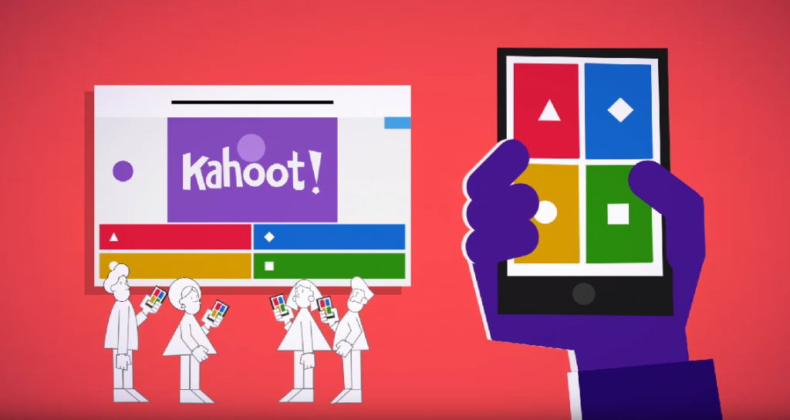
Utfordring c
Lag ein morosam jule-Kahoot som heile familien, uavhengig av kvar dei feirar jula i år, kan vere med på å spele klokka 12.00 på julaftan. Kva slags typar spørsmål får opp stemninga rundt om i heimane?
Spel til slutt Kahoot-ane i samla klasse.

Slide 20
Eigenrefleksjon
Reflekter over korleis du har opplevd arbeidet med forteljingsløypa.
Korleis har du likt måten opplegget har vore organisert på?
Kva slags oppdrag likte du best, og kvifor?
Kva slags oppdrag opplevde du som spesielt utfordrande?
Kva slags oppdrag føler du at du lærte mest av, og kvifor?
Kan du tenkje deg å arbeide på denne måten igjen? Grunngi.

